Slide 1
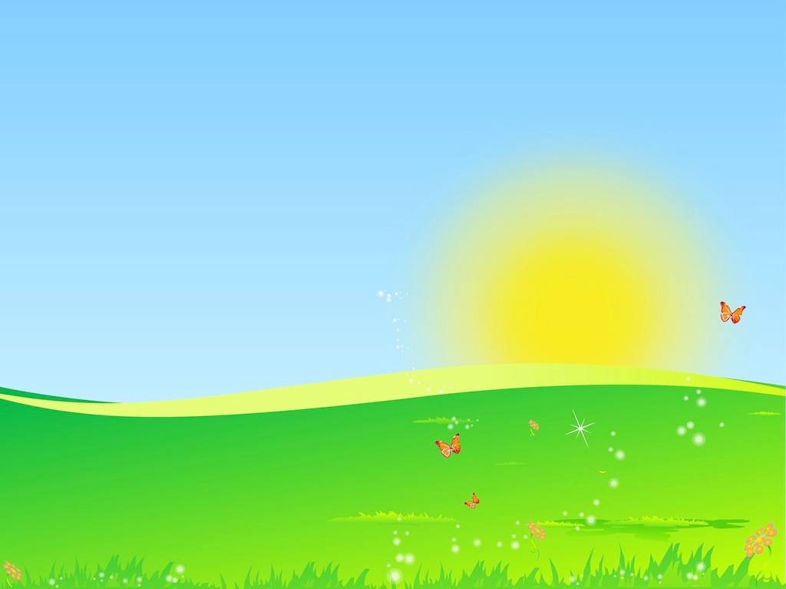
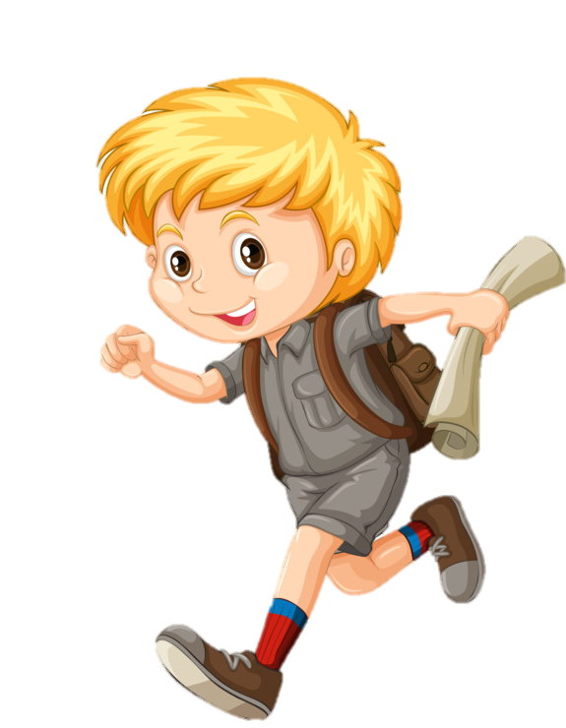
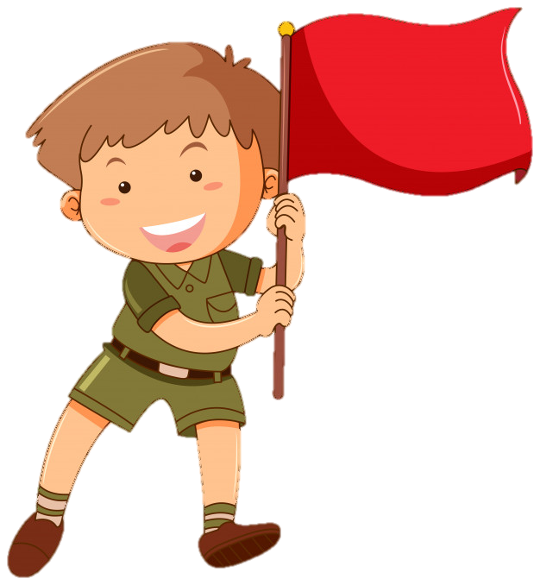
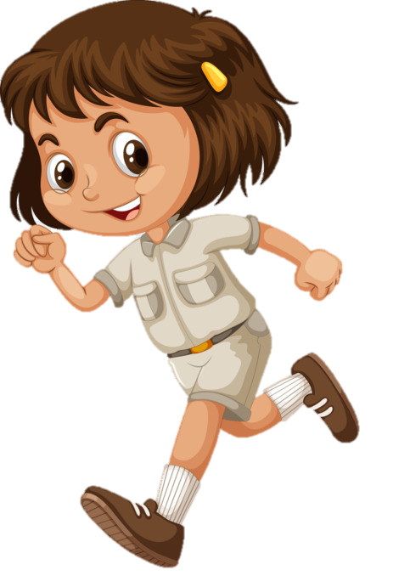
Муниципальное бюджетное дошкольное образовательное учреждение
детский сад «Олененок»
Занятие по физической культуре для детей старшей группы
«Кто быстрее до флажка»
Подготовила:
Инструктор по физической культуре
Быкова Э.В.

Slide 2
Задачи
Упражнять детей в беге колонной по одному с сохранением правильной дистанции друг от друга, в беге между предметами, не задевая их;
разучить ходьбу по наклонной доске, сохраняя устойчивое равновесие и правильную осанку;
отрабатывать навык прыжка на двух ногах с преодолением препятствий;
упражнять в перебрасывании мяча друг другу.

Slide 3
1 часть
Построение в шеренгу, проверка осанки и равнения, Перестроение в колонну по одному, ходьба в колонне по одному, бег между предметами (мячами).

Slide 4
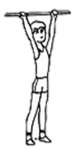
Общеразвивающие упражнения с палкой
1. И. п.: основная стойка, палка внизу. 1 — палка вверх;
2 — опустить за голову; 3 -- палку вверх; 4 — вернуться в исходное положение (6 раз).

Slide 5
Общеразвивающие упражнения с палкой
2. И. п.: ноги врозь, палка внизу. 1 —- поднять палку вверх;
2 — наклониться вправо, руки прямые: 3 — выпрямиться, палка вверх; 4 — вернуться в исходное положение. То же влево (5—6 раз).

Slide 6
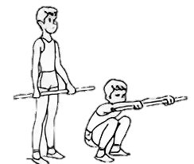
Общеразвивающие упражнения с палкой
3. И. п.: основная стойка, палка внизу. 1—2 — присесть, палку вынести вперед; 3—4 — вернуться в исходное положение (5—6 раз).

Slide 7
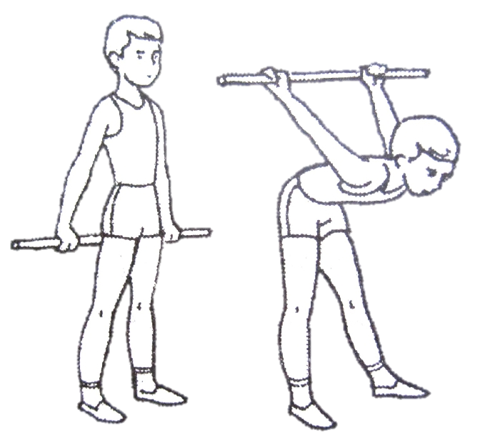
Общеразвивающие упражнения с палкой
4. И. п.: основная стойка, палка внизу за спиной. 1—2 — наклон вперед, палку назад-вверх; 3—4 — вернуться в исходное положение (5—6 раз).

Slide 8
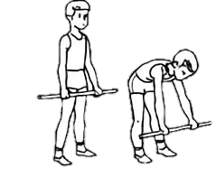
Общеразвивающие упражнения с палкой
5. И. п.: сидя ноги врозь, палка за головой. 1 — палка вверх;
2 — наклониться, коснуться палкой носка правой ноги; 3— выпрямиться палку вверх; 4 — вернуться в исходное положение (5——6 раз).

Slide 9
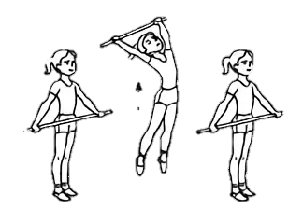
Общеразвивающие упражнения с палкой
6. И. п.: основная стойка, палка внизу. 1 — прыжком ноги врозь, палку вверх; 2 — вернуться в исходное положение. Темп упражнения средний, выполняется под счет воспитателя 1—8 (2—3 раза).

Slide 10
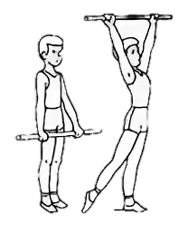
Общеразвивающие упражнения с палкой
7. И. п.: основная стойка, палка у груди в согнутых руках.
1 — правую ногу в сторону на носок, палку вверх; 2 — вернуться в исходное положение. То же левой ногой (5—6 раз).

Slide 11
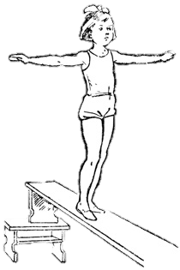
Основные виды движений
1. Равновесие — ходьба по наклонной доске прямо, руки в стороны (2—3 раза).

Slide 12
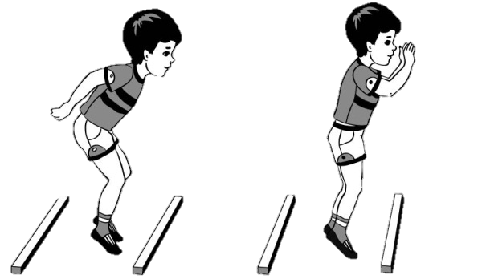
Основные виды движений
2. Прыжки — перепрыгивание на двух ногах через бруски (расстояние между брусками 50 см) — 2—3 раза.

Slide 13
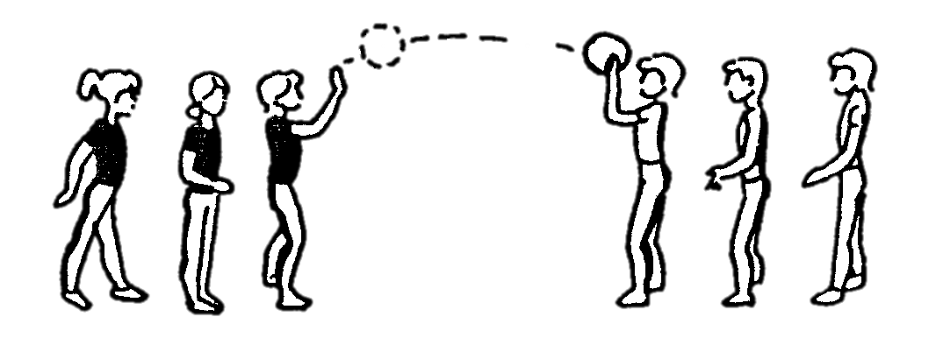
Основные виды движений
3. перебрасывание мяча двумя руками из-за головы друг другу, стоя в шеренгах (способ — стоя на коленях) 10—15 раз.

Slide 14
Подвижная игра «Кто скорее до флажка»
Дети распределяются на три колонны с равным количеством играющих в каждой. На расстоянии 2 м от исходной черты ставятся дуги (обручи), можно натянуть шнур (высота 50 см от уровня пола), и затем на расстоянии З м ставятся флажки на подставке. дается задание: по сигналу воспитателя выполнить подлезание под дугу, затем прыжками на двух ногах допрыгать до флажка, обогнуть его и бегом возвратиться в конец своей колонны. Воспитатель отмечает тех детей в каждой колонне, которые быстро и правильно справились С заданием, а по окончании игры отмечает команду, набравшую большее количество очков.

Slide 15
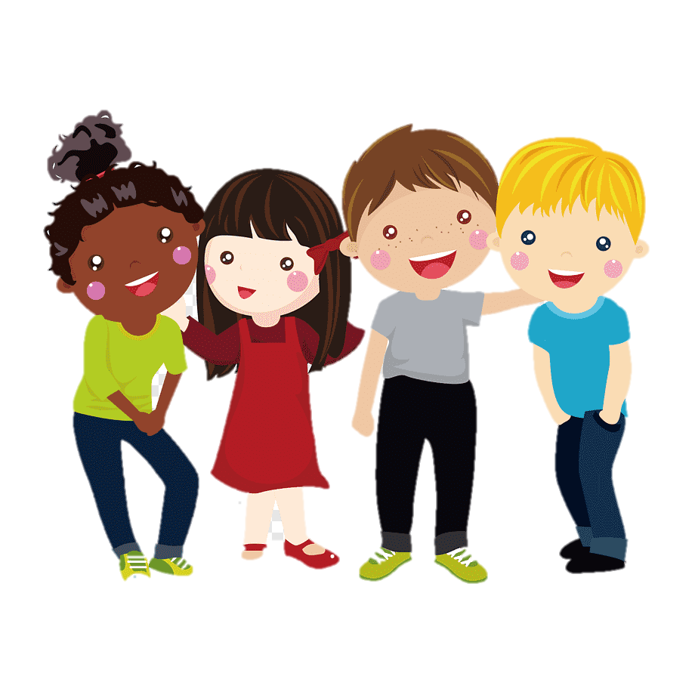
Подвижная игра «Сделай фигуру»
Ходьба в колонне по одному (или врассыпную), по сигналу воспитателя: «Стоп!» —--- дети останавливаются и выполняют какую-либо «фигуру» - позу. Отмечаются «фигуры», выполненные четко, быстро и интересно.

